Slide 1
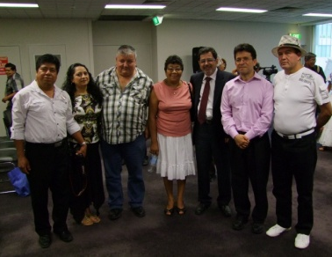
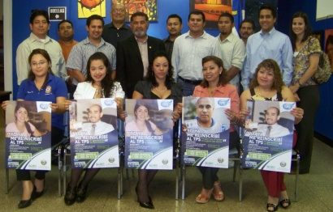
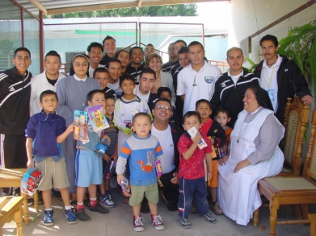
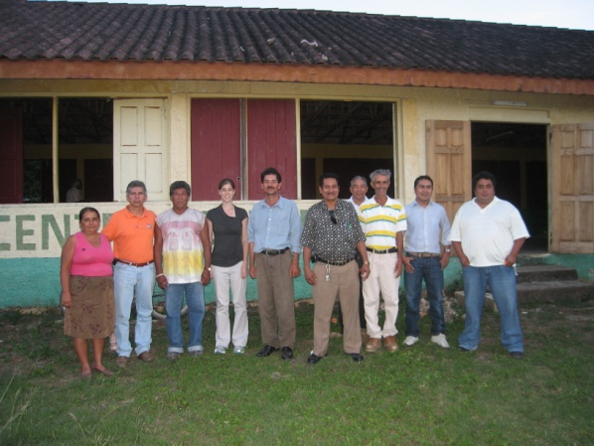
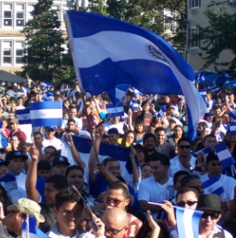

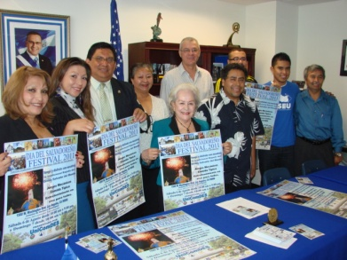
AVANCES EN EL EJE DE MIGRACION Y
DESARROLLO 2012

Slide 2
Fomentar el diálogo permanente de compatriotas en el exterior con sus comunidades de origen en las estrategias de desarrollo local
En la visión de promover fortalecer los vínculos no comerciales con salvadoreños en el exterior, se han establecido coordinaciones directas con compatriotas de ciudades en Canadá, México, Estados Unidos e Italia, iniciativas en las cuales se ha contado con la participación de los consulados.
Estos proyectos desarrollados han servido de motor/ejemplo para motivar el desarrollo de otras diferentes iniciativas. Algunas de las principales iniciativas durante el 2011 fueron:
Consolidación de un programa de vinculación para talentos salvadoreños en el exterior (deportes, artes y profesionales).
Desarrollo y aplicación del concepto de jornadas de vinculación y solidaridad (realizadas al menos dos en el año ).
Ampliación del servicio de educación a distancia para bachillerato virtual en coordinación con el Ministerio de Educación.
Acompañamiento institucional a líderes salvadoreños en sus iniciativas referidas a sus localidades de origen (establecimiento de diálogo, acompañamiento y/o seguimiento para iniciativas de compatriotas en localidades específicas ).
Apoyo a la iniciativa liderada por la Dir. Gral de Cultura de los premios Salvadoreño Distinguido y Amigo de El Salvador, lo cual fomentó la vinculación comunitaria y espacios de diálogo y consenso.
Promoción de la celebración del día nacional del salvadoreño en el exterior.

Slide 3
Promoción y fortalecimiento de vínculos con salvadoreños en el exterior
VOTO DESDE EL EXTERIOR
En respuesta al compromiso del Gobierno del Presidente Mauricio Funes de impulsar las condiciones que faciliten el voto de los compatriotas que residen fuera de El Salvador, se elaboró una propuesta integral para que se facilite el derecho al sufragio de los compatriotas residentes en el exterior. Desde el inicio de la construcción de esta propuesta, el Ministerio de Relaciones Exteriores ha integrado el equipo interinstitucional que ha analizado las diferentes aristas que deben ser contempladas en la implementación del voto desde el exterior.
El 18 de julio se presentó a la Asamblea Legislativa un proyecto de Decreto Legislativo de la Ley Especial para el Ejercicio del Voto desde el Exterior en Elecciones Presidenciales.
Este fue el resultado de un proceso técnico-político iniciado en diciembre de 2010, el cual ha implicado una dinámica acción analítica, de acercamiento con la comunidad en el exterior, cabildeo con diferentes actores en El Salvador, posicionamiento en la opinión pública, entre otras.

Slide 4
VOTO DESDE EL EXTERIOR-DERECHO A LA IDENTIDAD COMO SALVADORENOS EN EL EXTERIOR
La propuesta a responde a un principio de garantizar la universalidad del derecho a emitir el sufragio de los compatriotas en el exterior.
Los dos principales elementos que permiten asegurar que esta propuesta se desarrolle con una visión de una visión de universalidad son:
Se propone nuevo procedimiento para emitir el Documento Único de Identidad (DUI) .
Se ha optado por la modalidad postal como el medio para que el ciudadano manifieste su voto.
REGISTRO PARA LAS Y LOS SALVADOREÑOS EN EL EXTERIOR
Implementación de un sistema de registro consular estándar para las y los salvadoreños que viven en el exterior. (Captura de datos de compatriotas en el exterior que igualmente facilite su identificación como salvadoreños para la realización de trámites, situaciones de emergencia personales, catástrofes naturales u otras situaciones imprevistas con la posibilidad de contactar con facilidad a familiares en El Salvador en caso de ser necesario.
Instalado en: EUA, Canadá, España, Guatemala y Australia.
A finales del año 2012 este sistema se encuentre implementado en toda la red consular salvadoreña alrededor del mundo.

Slide 5
Fomentar el diálogo permanente de compatriotas en el exterior con sus comunidades de origen en las estrategias de desarrollo local
Instalación de redes de coordinación comunitarias referentes para procesos y proyectos estratégicos que se impulsan desde las representaciones consulares.
  Se consolidó la creación de nuevas organizaciones de compatriotas como la Cámara Salvadoreña de Comercio en Quebec, Asociación Salvadoreña de Mujeres en España (ASALME), diversas organizaciones en Estados Unidos (Boston, Washington D.C., Las Vegas, etc.).
Proyecto de Casas El Salvador: Se ha definido La Salud como eje de acción para 2012 La Casita como la llaman desarrolla gestiones de cooperación hacia El Salvador, Igualmente, implementan el programa de alfabetización impartido por el MINED, ofrecen actividades de recreación para niños y jóvenes y es un esfuerzo de integración y cohesión de la comunidad.
ha consolidado su primera expresión en la ciudad de New England.
La proyección es que para el año 2013 se concrete la instalación de dos nuevas Casas El Salvador, ubicando una en la ciudad de Los Ángeles y otra en la ciudad de Long Island.

Slide 6
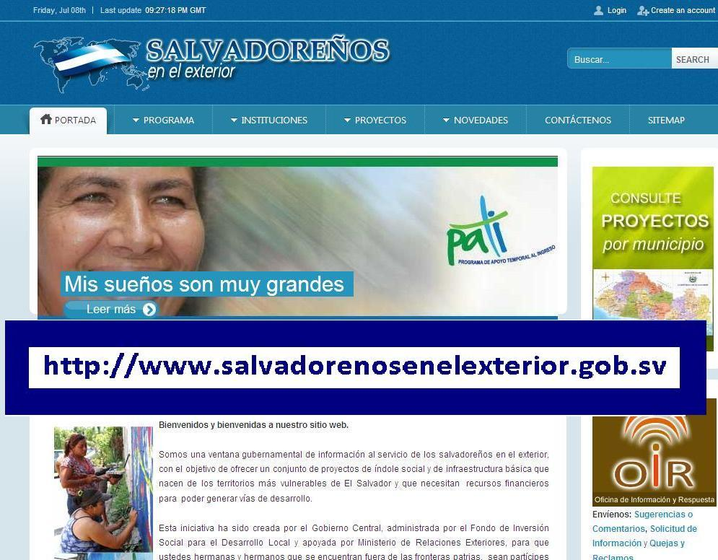
Fomentar el diálogo permanente de compatriotas en el exterior con sus comunidades de origen en las estrategias de desarrollo local
Se han desarrollado algunos mecanismos de comunicación con las organizaciones comunitarias a efectos de ofrecerles información sobre diferentes iniciativas de desarrollo en las que pueden participar.
Junto con el FISDL se trabajó en la construcción y promoción de un sitio web para promover espacios de inversión en municipios de El Salvador en proyectos que promueven una visión de codesarrollo.
Permanente entrega de información e interacción con consulados para orientar la participación de la comunidad en iniciativas en el ámbito local.
Constante entregas de información directa a líderes de organizaciones de salvadoreños registradas en las listas de correos.
Notes:
Durante el 2011 se realizaron al menos 18 entregas de información a las organizaciones de salvadoreños registradas en el directorio de la DGMD sobre

Slide 7
Generando conocimiento sobre la dinámica migratoria
Frente a la necesidad de generar conocimiento sobre la dinámica migratoria, con el apoyo del Programa de Naciones Unidas para el Desarrollo y la Unión Europea se realizaron en 2011 investigaciones sobre la realidad migratoria de El Salvador y que constituyen insumos para la formulación de políticas públicas y la ejecución de planes y acciones que ya están en marcha.
Estas investigaciones son:
Migración y Violencia
Inventario de Iniciativas de Desarrollo Local con la participación de salvadoreños en el exterior.
Descripción y análisis de los vínculos transnacionales, el impacto social y el desarrollo sostenible en el municipio de Nueva Concepción, Chalatenango.
Documentos de sistematización de las siguientes experiencias:
La experiencia de codesarrollo en San Esteban Catarina
Experiencia de conformación de la Cámara de Comercio Salvadoreña en Quebec
Cooperativa Granja Avícola San José
Proyecto Casa El Salvador
Proceso de organización comunitaria en Long Island

Slide 8
Migracion y Desarrollo
Programa de Talentos en el Exterior : Por medio de coordinaciones interinstitucionales en El Salvador, se han facilitado al menos 12 espacios de intercambios donde compatriotas en el exterior han podido compartir sus habilidades y conocimientos.
  Dentro de este programa se ha estructurado la Red El Salvador Global, la cual busca promover que compatriotas que han destacado en los campos de ciencia, tecnología, innovación y emprendurismo, encuentren ventanas y mecanismos para participar en las dinámicas de estos sectores en El Salvador.
  A la fecha, 20 talentos salvadoreños se han unido a la fundación de la red.
Los objetivos de esta red son:
Promover mecanismo de enlace que faciliten la comunicación y la búsqueda de información entre los miembros de la red de ESG y otros actores dentro de El Salvador.
Facilitar la generación de proyectos e intercambios a niveles académicos, de investigación y desarrollo, así como de negocios.
Contribuir a una mejor proyección de El Salvador en el mundo a través de los vínculos de los miembros de la red.
Promover enlaces de cooperación entre instituciones académicas y enlaces comerciales de El Salvador con otros países a través de las relaciones con los miembros de la red.

Slide 9
GRACIAS

